Slide 1
Intent/Bundle

Slide 2
Intents
¿Que es un Intent?
Es un objeto que contiene un mensaje destinado a otro componente de aplicación
El componente destinatario puede pertenecer a nuestra aplicación o no.
¿Qué es un componente de aplicación?
Activities.
Services.
Content Providers.
Broadcast Receivers.

Slide 3
Componente aplicación - Activities
Es una pantalla individual con interfaz de usuario.
Ejemplo App Correo: Activity para listar correos, Activity para crear correos, Activity para leer correos.
Cada activity es independiente de las otras. Puede asignarse permisos a las mismas para ser accedidas desde otras aplicaciones.
Ejemplo: Una App que use la cámara, puede querer iniciar la activity para crear correos de la App de correo para mandar una foto adjunta.

Slide 4
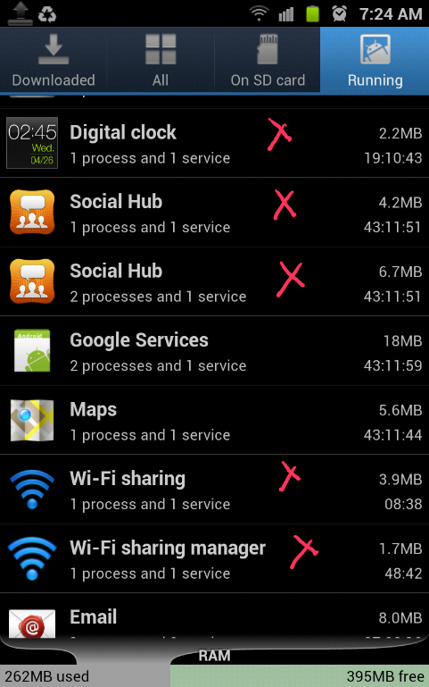
Componente aplicación - Services
No tiene interfaz de usuario.
Realiza actividades en segundo plano.
Ejemplo: Reproducir música mientras el usuario esta utilizando otras aplicaciones.
Configuración > Aplicaciones > En ejecución

Slide 5
Componente aplicación - Content Providers
Son ofrecidos por las aplicaciones o por el sistema para acceder a sus datos (sistema de ficheros, Base de datos…).
A través de estos Content Providers otras aplicaciones pueden acceder o incluso modificar estos datos.
Ejemplo: El sistema Android tiene un Content Provider para los Contactos (nombre, teléfono…). Una aplicación con los permisos necesarios, puede acceder a esta información.

Slide 6
Componente aplicación – Broadcast Receiver
Es un componente que se activa cuando se produce un anuncio por parte del sistema u otras aplicaciones.
Ejemplos de anuncios: La pantalla se ha apagado, la batería está baja…

Slide 7
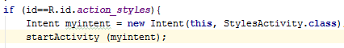
Intent Explicito
Sabes exactamente que actividad quieres que se ejecute.
Iniciar actividad
Contexto
Clase de la Actividad

Slide 8
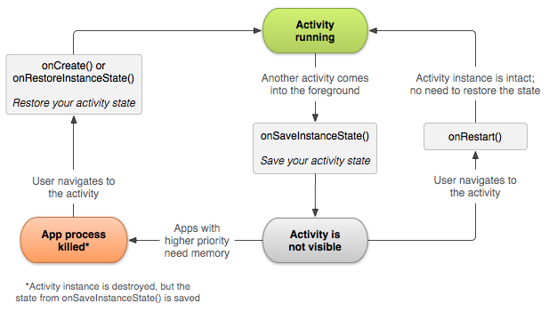
Guardando otras variables

Slide 9
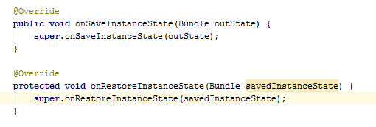
Guardando otras variables
Bundle: Estructura Map donde se pueden guardar y recuperar distintos valores. Map = nombre -> valor.
Este tipo de objeto es pasado a onSaveInstanceState y onRestoreInstanceState como parámetro.

Slide 10
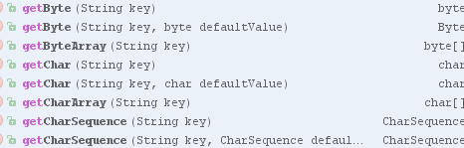
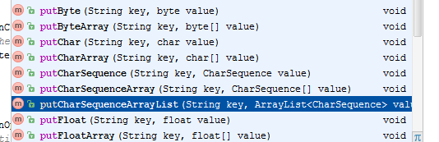
Metodos get/put Bundle
Key: valor con el que recuperar los datos guardados.
Se pueden guardar varios datos con distinta key.
Estructura Map.

Slide 11
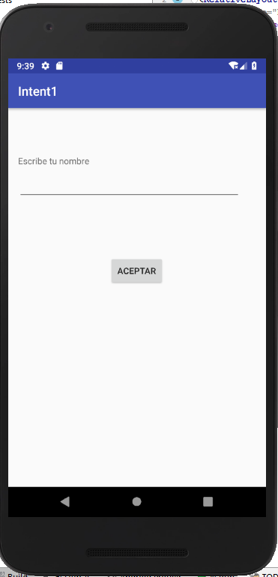
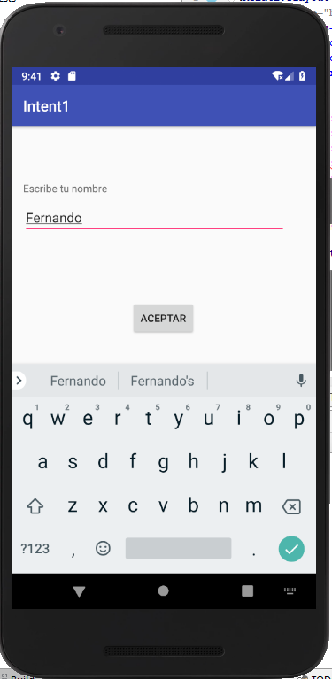
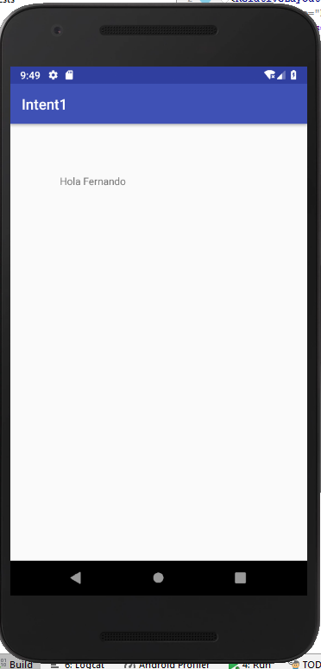
Intent

Slide 12
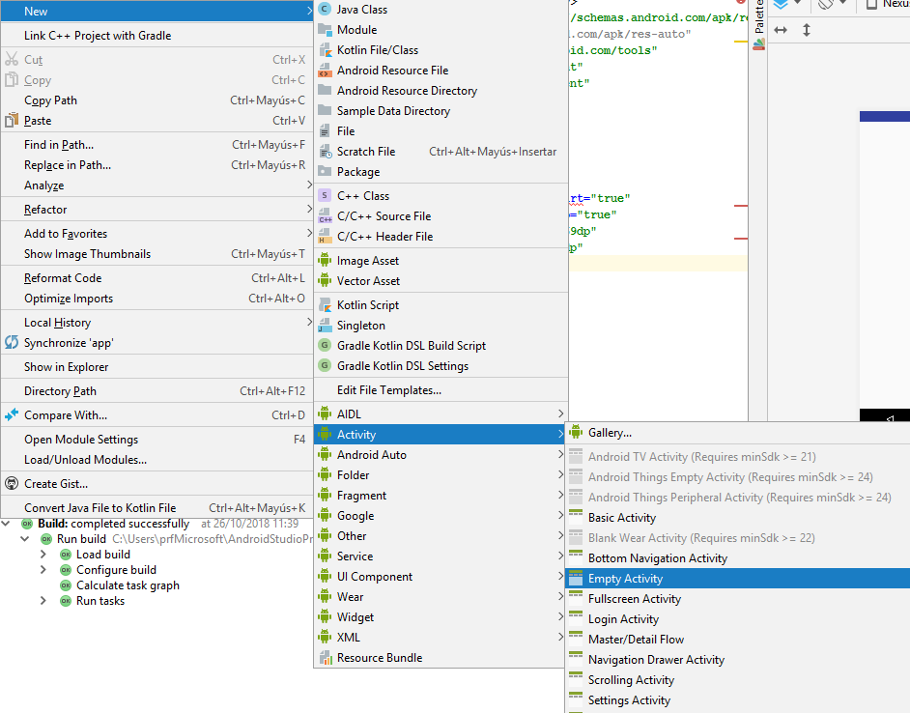
Segunda Actividad

Slide 13
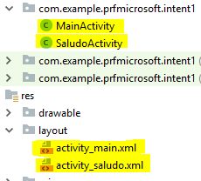
Nuevo .xml
Nuevo .java

Slide 14
onClick (MainActivity)
Intent
Constructor
Bundle
Comunicación entre actividades
Iniciar segunda actividad

